Slide 1
Název | Postimpresionismus
Předmět, ročník | Výtvarná výchova, 2. ročník
Tematická oblast | Dějiny výtvarné kultury
Anotace | Prezentace s výkladem a obrazovým materiálem k dějinám výtvarné kultury
Klíčová slova | Postimpresionismus, neoimpresionismus, V. van Gogh, P. Gauguin, P. Cézanne, H. de Toulouse-Lautrec, naivní umění, symbolismus
Autor | Mgr. Ivana Spurná
Datum | 01. 04. 2013
Škola | Gymnázium Jana Opletala, Litovel, Opletalova 189
Projekt | EU peníze středním školám, reg. č.: CZ.1.07/1.5.00/34.0221

Slide 2
Postimpresionismus
označení časového období,
které následuje po impresionismu
reakce na předcházející směr – impresionismus,
protiklad
konec 19. století
důraz na metodu a umělecký program

Slide 3
Postimpresionismus
Období zahrnuje:
počátky uměleckých směrů, některé z nich se plně rozvinou až na počátku 20. století
Neoimpresionismus
Expresionismus
Symbolismus
Naivní umění
umělce, které nelze přesně zařadit, kteří stojí mimo proudy, tzv. „prokletí umělci“
Vincent van Gogh
Paul Gauguin
Paul Cézanne
Henri de Toulouse-Lautrec
Henri Rousseau

Slide 4
Neoimpresionismus (pointilismus, divizionismus)
vychází z impresionismu
důležité studium optiky
výrazový prvek – bod, tečka
využití simultánního kontrastu
GEORGES SEURAT
PAUL SIGNAC
CAMILLE PISSARRO
Georges Seurat, detail, 1888
Obr. 1

Slide 5
Neoimpresionismus (pointilismus, divizionismus)
Obr. 3
Georges Seurat (1859-1891)
Eiffelova věž, 1889
Nedělní odpoledne na ostrově La Grande Jatte, 1884-86
Obr. 2

Slide 6
Neoimpresionismus (pointilismus, divizionismus)
Paul Signac
1863-1935
Papežský palác v Avignonu, 1900
Obr. 4

Slide 7
Henri de Toulouse-Lautrec, 1864-1901
Techniky:
kresba - ilustrátor, olejomalba, pastel,
grafika – litografie, plakáty
Náměty:
tančírny, kabarety, divadla, cirkus
velmi krátce si prošel impresionismem
ovlivnil secesní umělce (plakáty)
Obr. 5
V salonu nevěstince v Rue de Moulins, studie, 1894

Slide 8
Henri de Toulouse-Lautrec
Jane Avril, Jardin de Paris, plakát, 1893
Moulin Rouge La Goulue, plakát, 1891
Obr.6
Obr. 7

Slide 9
Vincent van Gogh, 1853-1890
EXPRESIONISMUS
psychické momenty tvorby, stupňování výrazu
jeho tvorba má i prvky impresionismu, jeho rukopis
Obr. 8
Vlastní pobobizna, 1889

Slide 10
Vincent van Gogh
Hvězdná noc, 1890
Obr. 9

Slide 11
Paul Gauguin, 1848-1903
SYMBOLISMUS
umělecké hnutí, myšlenkový proud
spiritualismus, idea
část svého života prožil na Tahiti
Náměty: Ženy z Tahiti
Žlutý Kristus, 1889
Obr. 10

Slide 12
Paul Gauguin
Žena nesoucí ovoce, 1893
Dvě Tahiťanky, 1899
Obr. 11
Obr. 12

Slide 13
Paul Gauguin
Bonjour, monsieur Gauguin, 1889
Národní galerie, Praha
Obr. 13

Slide 14
Paul Cézanne, 1839-1906
„otec moderního malířství“
vzor pro kubisty
zjednodušovat podle
válce, koule, kužele
náměty:
figura, portrét, zátiší, krajina
vyzkoušel si i prvky impresionismu
(motivy krajiny Hora St. Victoire)
Vlastní podobizna
Obr. 14

Slide 15
Paul Cézanne
Hráči karet, 1892-95
Velké koupání, 1906
Obr. 15
Obr. 16

Slide 16
Paul Cézanne
Zátiší s ovocem, 1879-1880
Zátiší s amorkem, 1895
Obr. 17
Obr. 18

Slide 17
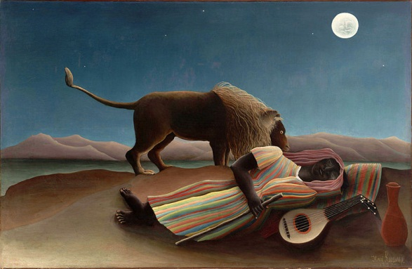
Naivní umění (inzitní, primitivní)
Malíři
nemají umělecké vzdělání, samouci
nejsou ovlivněni uměleckými proudy, směry
důležitá je vrozená výtvarná citlivost
schopnost vnímat nejbližší okolí
volně pracují s barvami (pestré b.)
objevují se dekorativní tendence
chyby v perspektivě a v anatomii
Náměty:
každodenní život, ale i vzpomínky, fantazijní prvky, snové výjevy
Henri Rousseau
Obr. 19
Spící cikánka, 1897

Slide 18
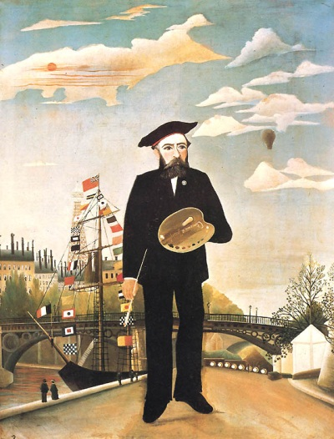
Henri Rousseau, 1844-1910
zvaný Celník Rousseau
Samouk, představitel naivního umění
Vlastní podobizna, 1890
Džungle, 1909
Obr. 21
Obr. 20

Slide 19
Symbolismus
Oidipus a sfinga, 1864
Prométheus, 1868
Obr. 23
umělecké hnutí
(literatura, umění)
80. léta 19. století
Francie  Evropa
myšlenkový proud
spiritualismus
meditativnost
důležitá je idea
použití alegorie
vliv na surrealisty
Odilon Redon
skupina Nabis
Gustave Moreau
Obr. 22

Slide 20
Gustave Moreau, 1826-1898
Představitel symbolismu
Náměty:
antická mytologie, biblické motivy
Odilon Redon, 1840-1916
Představitel symbolismu
Obr. 25
Počátky
Zjevení, 1876
Obr. 24

Slide 21
Citace
MRÁZ, Bohumír. Dějiny výtvarné kultury. 3. 1. vyd. Praha: IDEA SERVIS, 2000, 220 s. ISBN 80-859-7031-7.
BERNHARD, Marianne. Universální lexikon umění: architektura, fotografie, grafika, malířství, osobnosti, sochařství, umělecká řemesla. 2. uprav. vyd. Překlad Otakar Mohyla. Praha: Grafoprint-Neubert, 1996, 491 s. ISBN 80-717-6393-4.

Slide 22
Citace – obrazový materiál
Zdroj: [online]. [cit. 2013-02-06]. Dostupný pod licencí Public Domain na WWW:
http://commons.wikimedia.org/wiki/File:Seurat-La_Parade_detail.jpg
http://commons.wikimedia.org/wiki/File:Georges_Seurat_043.jpg
http://commons.wikimedia.org/wiki/File:Georges_Seurat_031.jpg
http://commons.wikimedia.org/wiki/File:Paul_Signac_Palais_des_Papes_Avignon.jpg
http://commons.wikimedia.org/wiki/File:Get_lautrec_1894_salon_in_the_rue_des_moulins.jpg
http://commons.wikimedia.org/wiki/File:Lautrec_jane_avril_at_the_jardin_de_paris_%28poster%29_1893.jpg
http://commons.wikimedia.org/wiki/File:Lautrec_moulin_rouge,_la_goulue_%28poster%29_1891.jpg
http://commons.wikimedia.org/wiki/File:SelbstPortrait_VG2.jpg
http://commons.wikimedia.org/wiki/File:Van_Gogh_-_Starry_Night_-_Google_Art_Project.jpg
http://commons.wikimedia.org/wiki/File:Paul_Gauguin_026.jpg
http://commons.wikimedia.org/wiki/File:Paul_Gauguin_128.jpg
http://commons.wikimedia.org/wiki/File:Paul_Gauguin_145.jpg
http://commons.wikimedia.org/wiki/File:Paul_Gauguin_066.jpg
http://commons.wikimedia.org/wiki/File:Paul_C%C3%A9zanne_154.jpg
http://commons.wikimedia.org/wiki/File:Paul_C%C3%A9zanne,_Les_joueurs_de_carte_%281892-95%29.jpg
http://commons.wikimedia.org/wiki/File:Paul_C%C3%A9zanne_047.jpg
http://commons.wikimedia.org/wiki/File:Paul_C%C3%A9zanne_192.jpg
http://commons.wikimedia.org/wiki/File:Paul_C%C3%A9zanne_195.jpg

Slide 23
http://commons.wikimedia.org/wiki/File:Henri_Rousseau_010.jpg
http://commons.wikimedia.org/wiki/File:Rousseau09.jpg
http://commons.wikimedia.org/wiki/File:Henri_Rousseau_006.jpg
http://commons.wikimedia.org/wiki/File:Gustave_Moreau_-_Oedipus_and_the_Sphinx_-_WGA16201.jpg
http://commons.wikimedia.org/wiki/File:Moreau_-_Prometheus.jpg
http://commons.wikimedia.org/wiki/File:Gustave_Moreau_-_The_Apparition_-_Google_Art_Project.jpg
http://commons.wikimedia.org/wiki/File:Oodilon_Redon_-_Die_Urspr%C3%BCnge.jpg

